Slide 1
Meranie objemu pevného telesa
Fyzika pre 6. ročník

Slide 2
Opakovanie
Na predchádzajúcej hodine sme sa naučili vypočítať objem geometricky pravidelných telies – kocky a kvádra
V = a . a . a
V = a . b . c

Slide 3
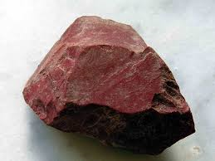
Ak však chceme vypočítať objem nejakého iného telesa, nie je to také jednoduché
Ak má teleso veľa rôznych rozmerov, tak musíme jeho objem odmerať v odmernom valci

Slide 4
Ako postupujeme?
Vyberieme si vhodný odmerný valec, aby ním predmet voľne prešiel a nedotýkal sa stien
Do odmerného valca nalejeme vodu. Odmeriame objem V₁
Predmet zavesený na niti ponoríme do kvapaliny, hladina vody stúpne.
Odčítame objem V₂ .
Objem predmetu V potom určíme ako rozdiel objemov V = V₂ – V₁

Slide 5
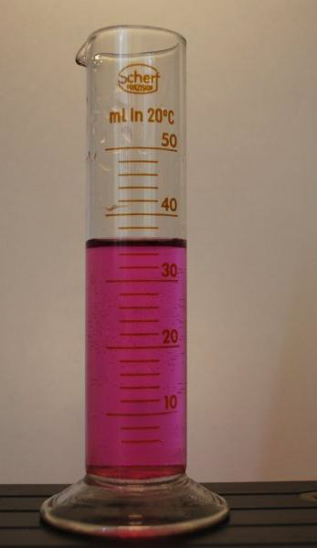
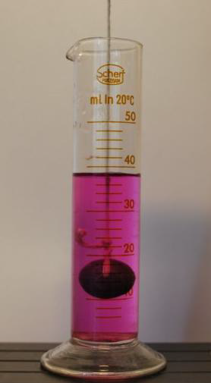
V = V₂ - V₁
V = 38- 36
V = 2 ml
V₁ = 36 ml
V₂ = 38 ml
Objem predmetu je 2 ml.

Slide 6
